Slide 1



C5-F 题目讲解
软件学院 阮阳栋
软件学院 阮阳栋
Notes:
亮亮图文旗舰店
https://liangliangtuwen.tmall.com

Slide 2
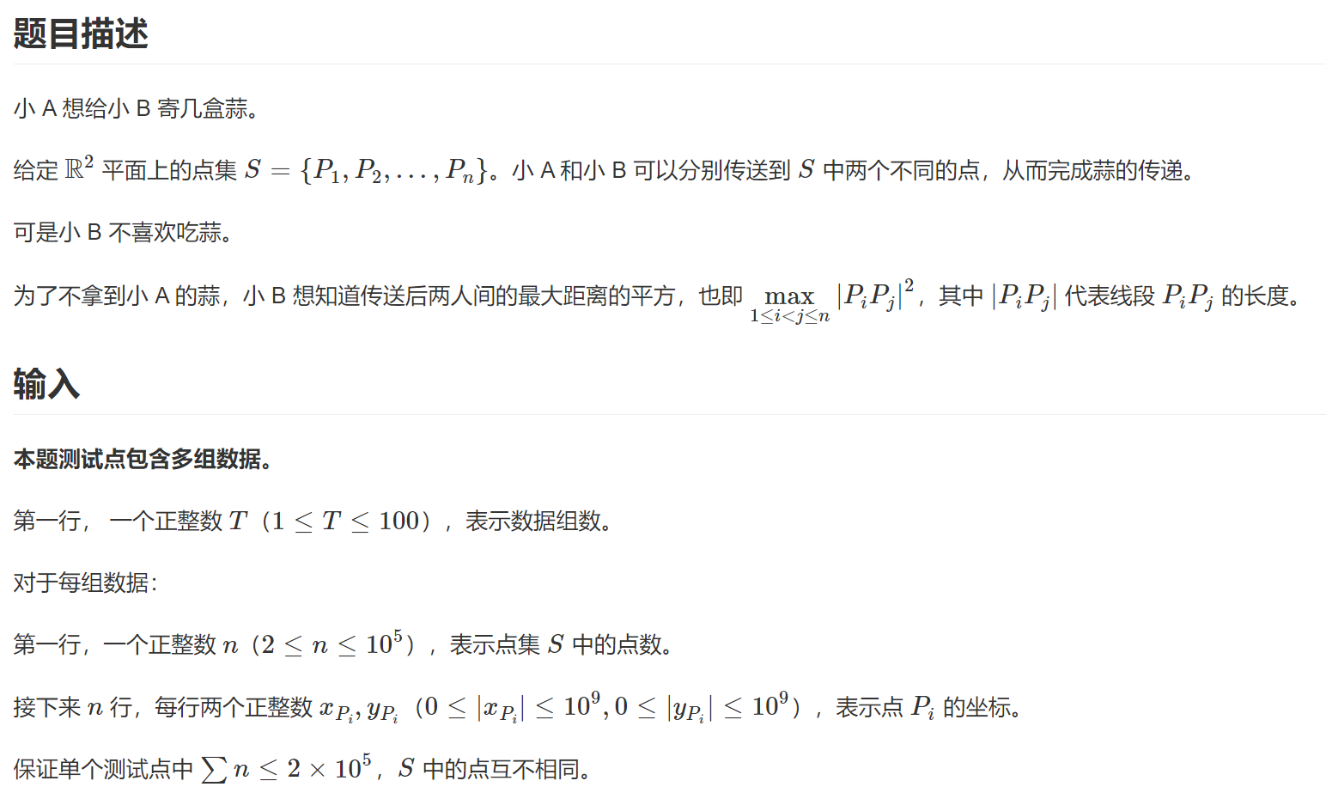
01
问题描述
北京航空航天大学

Slide 3
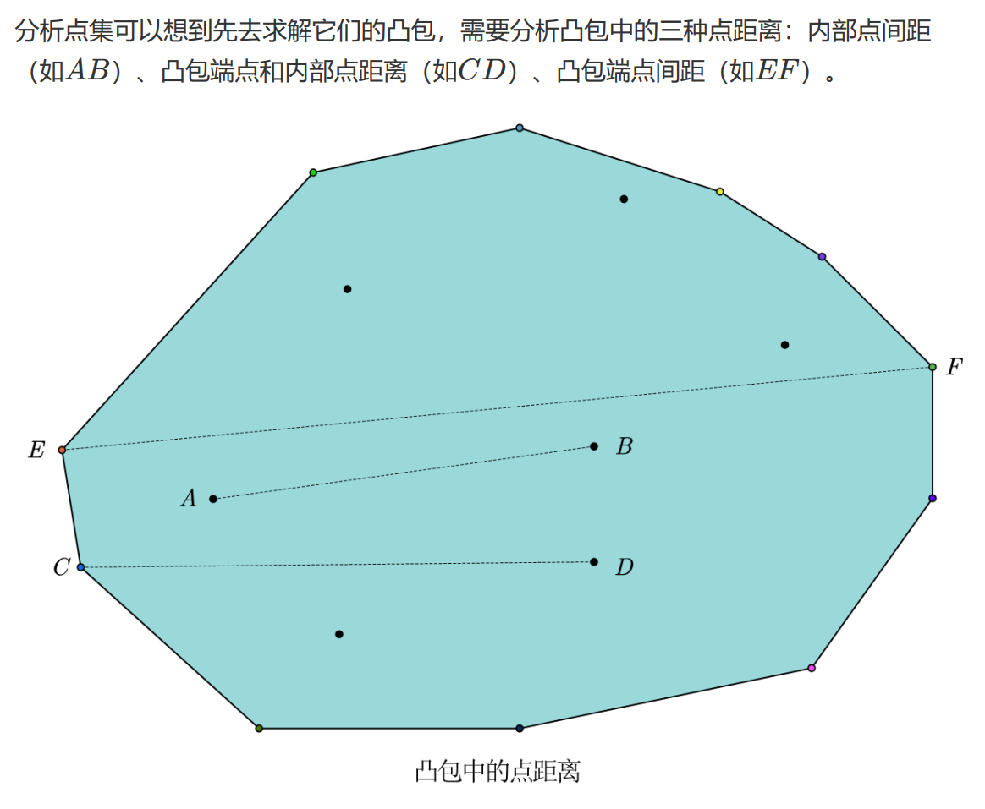
02
问题分析
北京航空航天大学

Slide 4
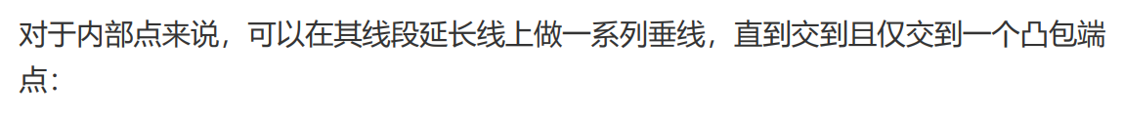
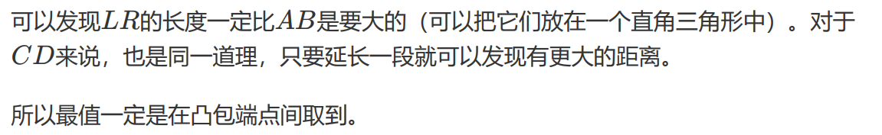
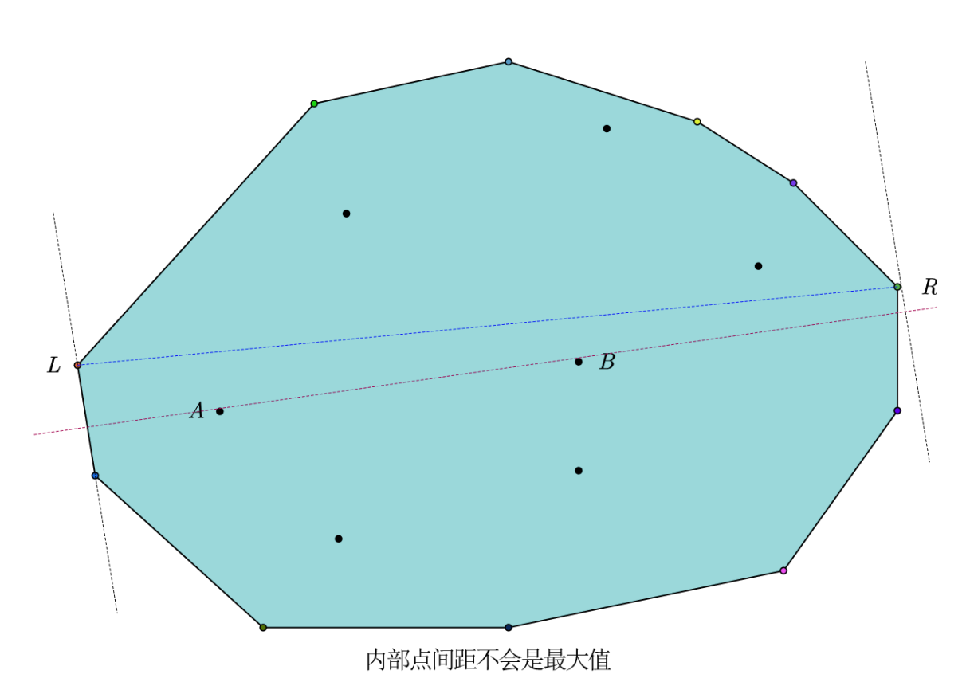
02
问题分析
北京航空航天大学

Slide 5
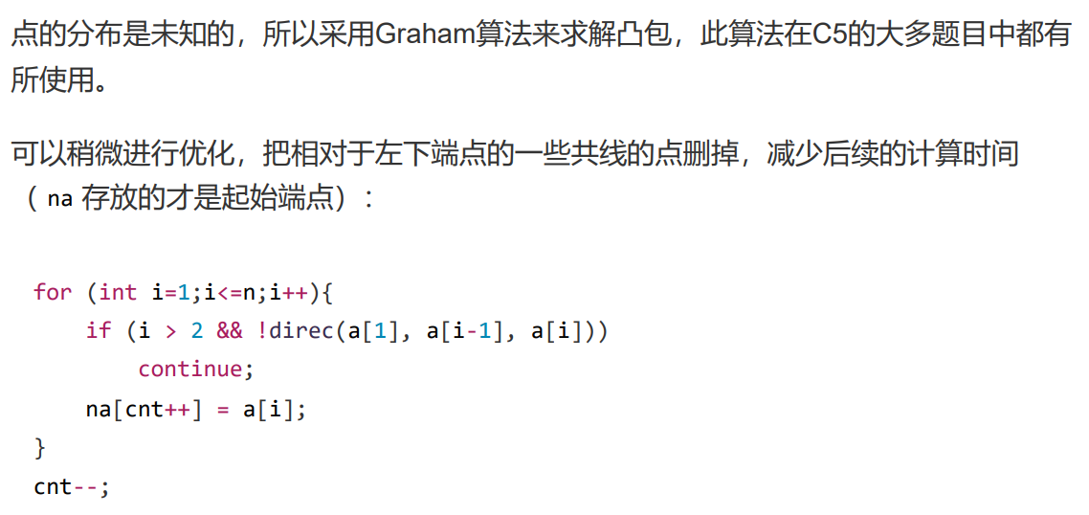
02
问题分析
北京航空航天大学

Slide 6
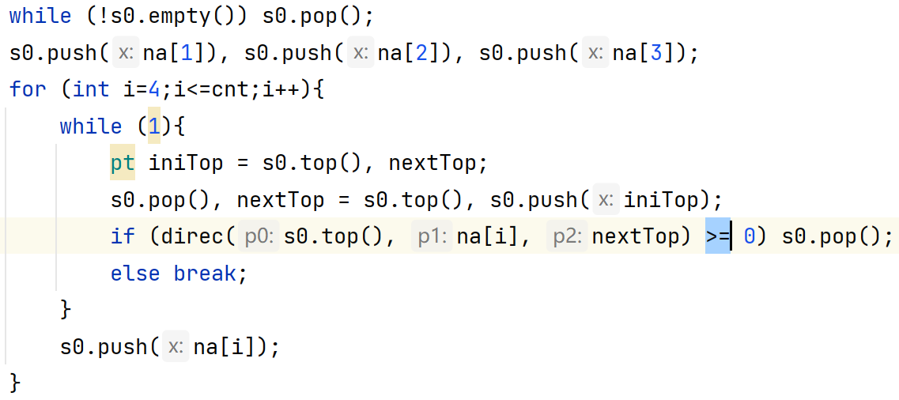
02
问题分析
凸包上的点要尽量少：
北京航空航天大学

Slide 7
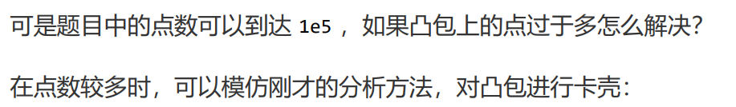
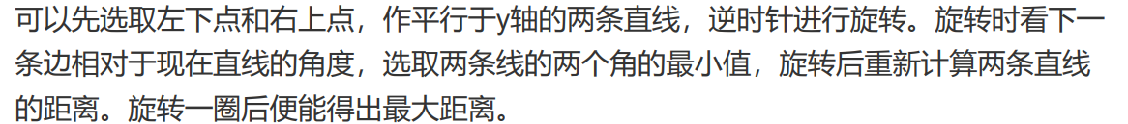
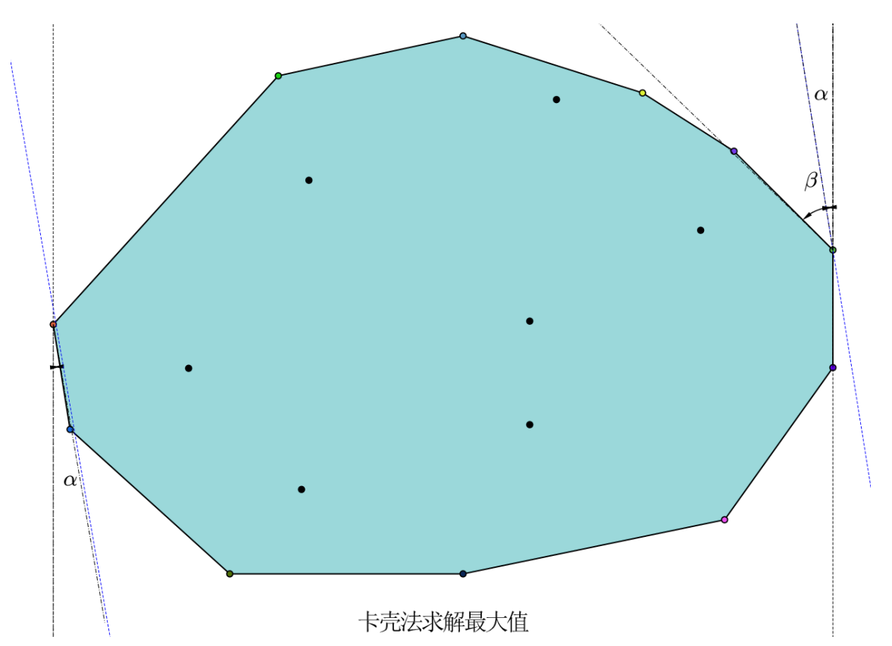
02
问题分析
北京航空航天大学

Slide 8
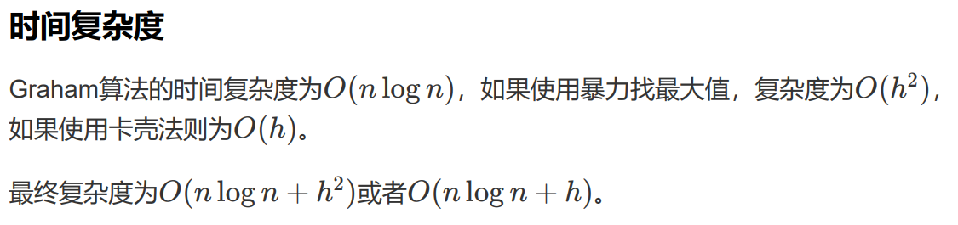
03
效率分析
北京航空航天大学

Slide 9
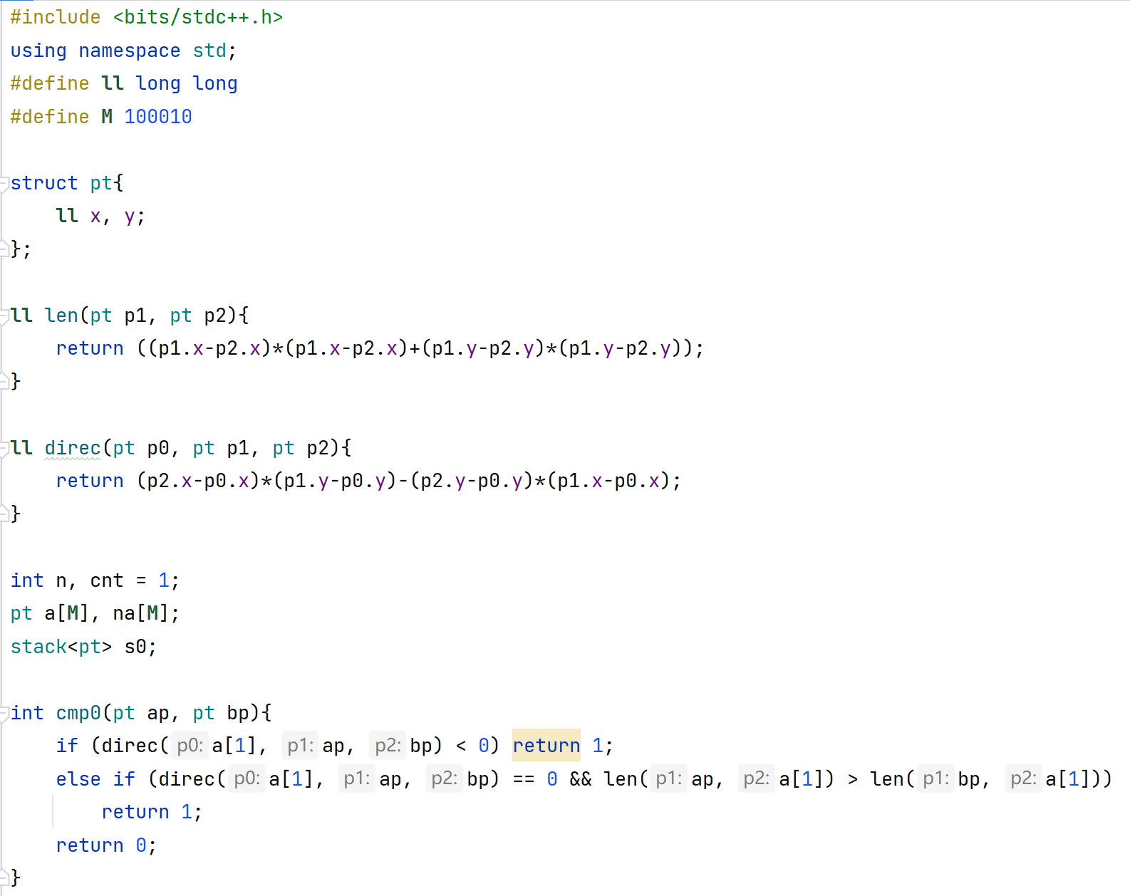
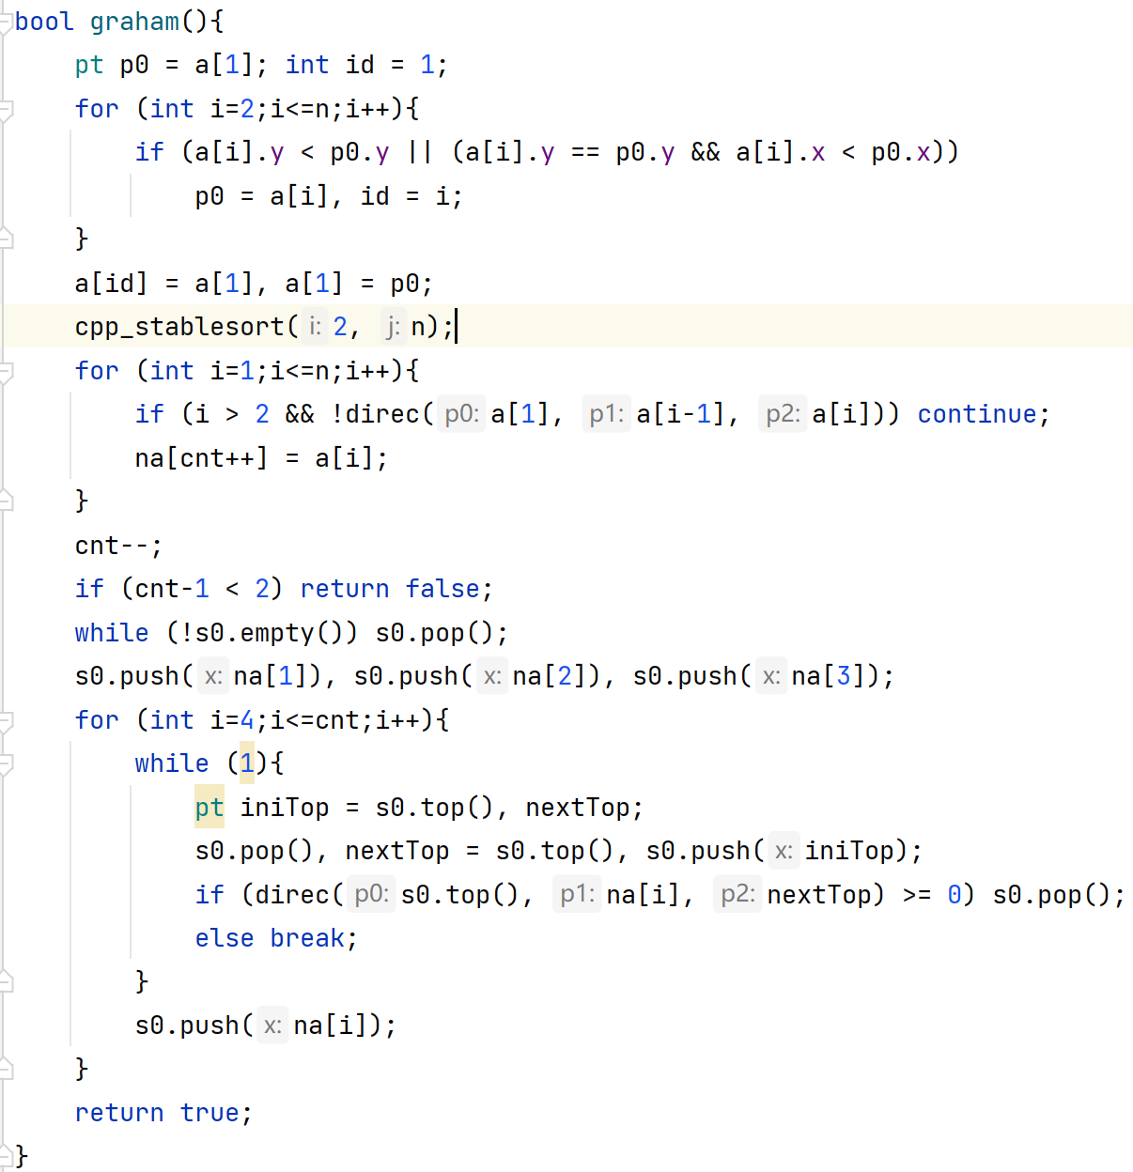
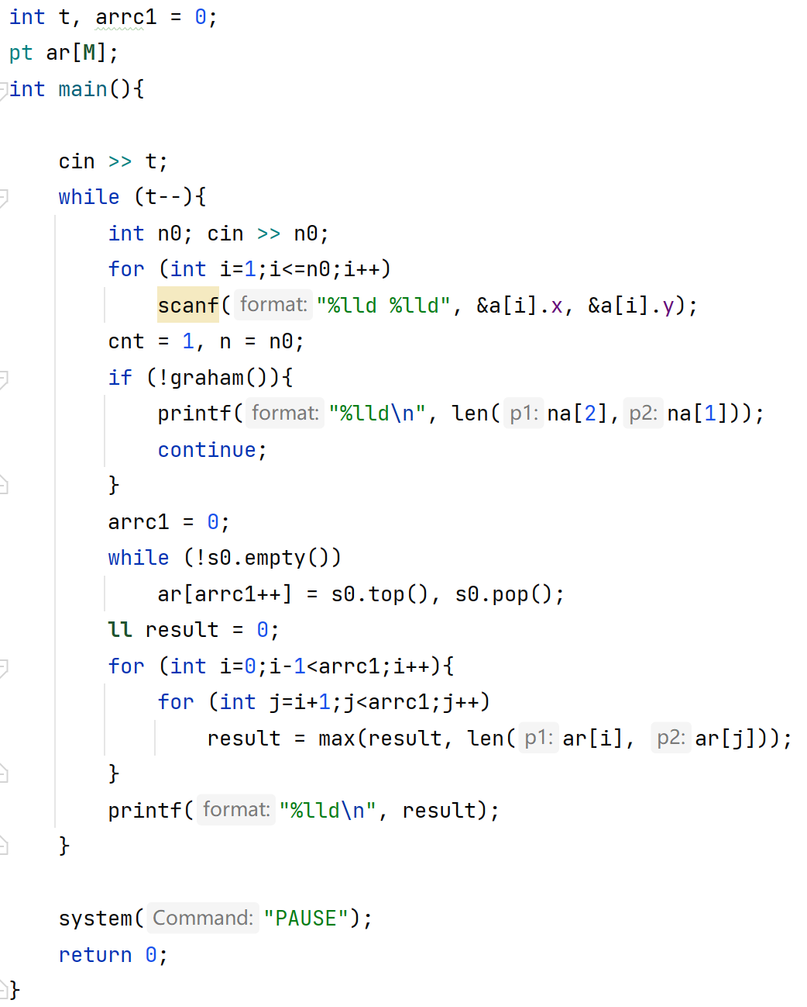
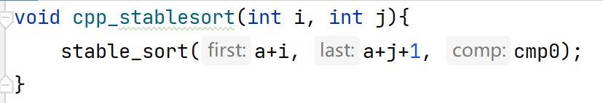



04
代码演示
北京航空航天大学

